Slide 1

Turismo de los Alpes: Desarrollo de Soluciones Analíticas para el Sector Turismo en Colombia
Jose Daniel Fuentes

Slide 2

Agenda
Introducción al proyecto
Análisis de datos
Modelos Analíticos
Resultados y conclusiones

Slide 3
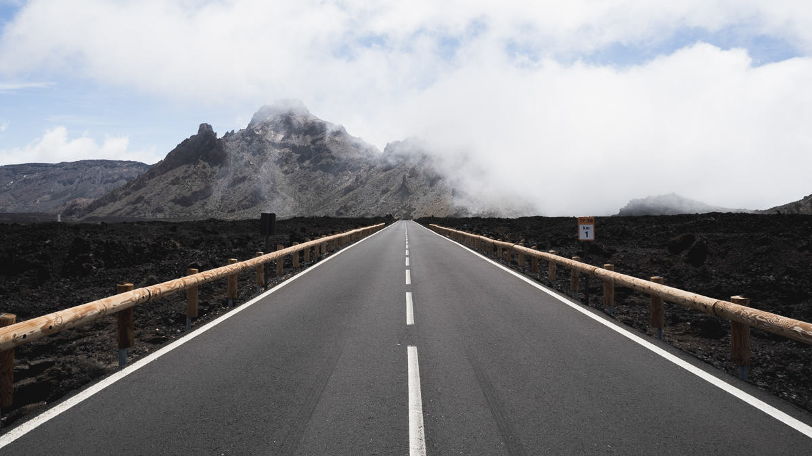
Introducción al proyecto

Slide 4
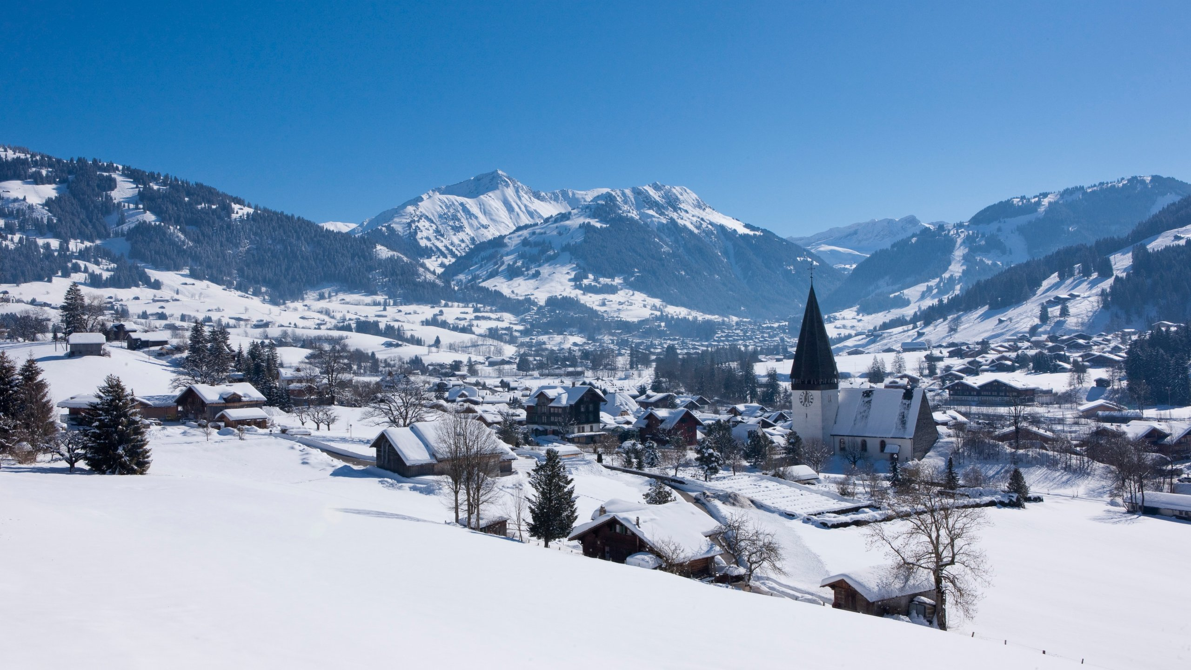
Proyecto
Analizar las características de sitios turísticos que los hacen atractivos para turistas locales o de otros países, ya sea para ir a conocerlos o recomendarlos.

Slide 5
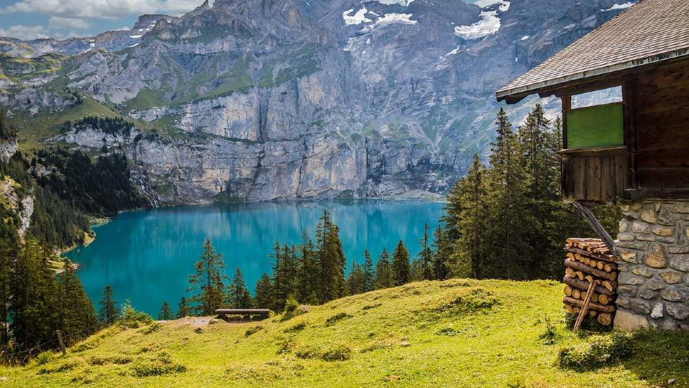
Objetivo
Incrementar la competitividad de las empresas turísticas colombianas al permitirles utilizar datos para personalizar y mejorar sus servicios.
Facilitar la identificación de tendencias y patrones en el comportamiento de los turistas, lo que puede ayudar a desarrollar estrategias de marketing más efectivas.
Impulsar el crecimiento económico del sector turismo en Colombia al aumentar la satisfacción del cliente y promover la retención de clientes.

Slide 6
Analisis de datos

Slide 7

Reviews y califcaciones
Que es una Review?
Porque deberíamos preocuparnos por ella?
Como aumentar las calificaciones

Slide 8

Set de datos
Unicidad Se encontraron 109 registros duplicados por lo que se procedera a eliminar estos registros ya que es muy minima la cantidad de registros duplicados.
Completitud Podemos ver que los datos estan completos sin ningun campo faltante o nulo por lo tanto no tendremos que hacer eliminacion de datos nulos dentro del set de datos
Consistencia Podemos ver que los datos no presentan problemas de consistencia en cuanto al tipo de variables manejados dentro de cada columna ya que tienen los tipos de atributos que deberian tener
Validez Corraboramos una vez mas que la validez en el set de datos no se incumple ya que las calificaciones tienen que ser menores o iguales a 5 y al revisar esto no hay ninguna review que exceda esa calificacion asi mismo no existe como tal un formato para las reviews por lo que cualquier tipo de string es aceptado
Sesgo Podemos ver que existe un poco de sesgo en los datos ya que hay una diferencia muy grande en cuanto la cantidad de reviews de calificacion 5 vs los de 1, 2, 3. Sin embargo no podemos solucionar esto puesto que requeririamos generar mas reviews para completar el dataset y que no haya tanto sesgo entre las calificaciones

Slide 9

Modelos Analiticos

Slide 10

Modelos analíticos
Random forest
Accuracy: 100%
Logistic Regresión
Accuracy: 100%
Naive Bayes
Accuracy: 85%
Nearest Neighbour
Accuracy: 43%

Slide 11

Resultados

Slide 12
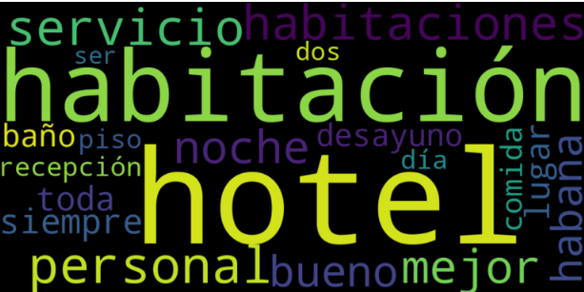
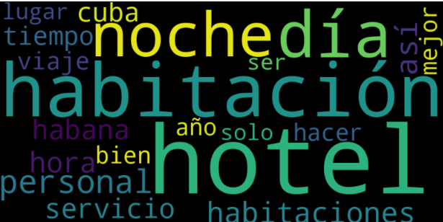
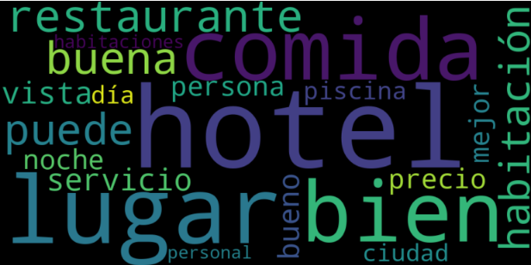
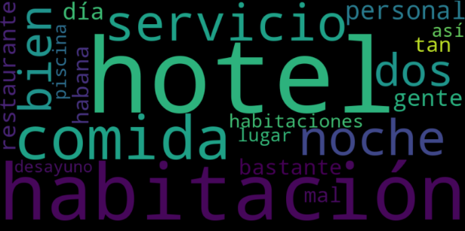
Calificación de 1
Calificación de 2
Calificación de 3
Calificación de 4

Slide 13
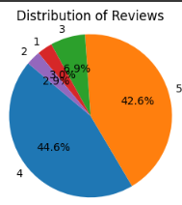
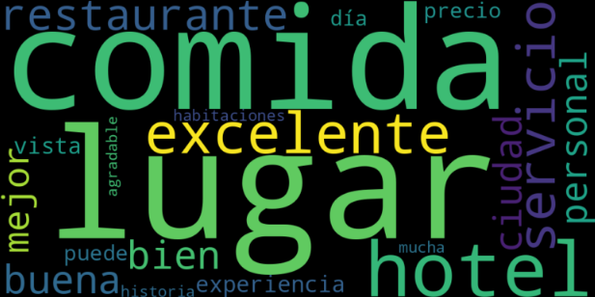
Resultados
Calificacion de 5

Slide 14

Como puede esto ayudar al negocio
Gracias a los resultados de este analisis se puede incrementar la competitividad de las empresas turísticas colombianas al permitirles utilizar datos para personalizar y mejorar sus servicios. ya que como se menciono anteriormente en las palabras mas comunes de las reseñas son lo que verdaderamente afecta al usuario lo que puede usarlo para mejorar sus servicios o personalizar estos. Además se logro facilitar las tendencias y patrones en el comportamiento de los turistas a través de las reseñas ya que si se cargan un nuevo dataset de reseñas se podría identificar rápidamente que esta en tendencia y como ofrecer el servicio de mejor manera.

